Slide 1
Fizika
9-sinf
Laboratoriya ishi №2
Mavzu: Turli temperaturali suv aralashtirilganda issiqlik miqdorlarini taqqoslash.
O‘qituvchi:
Toshkent shahar Uchtepa tumani 287-maktab fizika fani o‘qituvchisi
Xo‘jayeva Maxtuma Ziyatovna.

Slide 2
Dars rejasi
Laboratoriya ishini bajarishda texnika xavfsizligi qoidalari bilan tanishish
Laboratoriya ishini bajarishda kerakli bo‘lgan jihozlar bilan tanishish
Laboratoriya ishini tajribada ko‘rsatish

Slide 3
Ishning maqsadi
Issiqlik almashinayotgan suyuqliklar orasida issiqlik balans tenglamasini tekshirib ko‘rish.
Kerakli jihozlar
Ikkita idish, termometrlar, menzurka, issiq va sovuq suv.

Slide 4
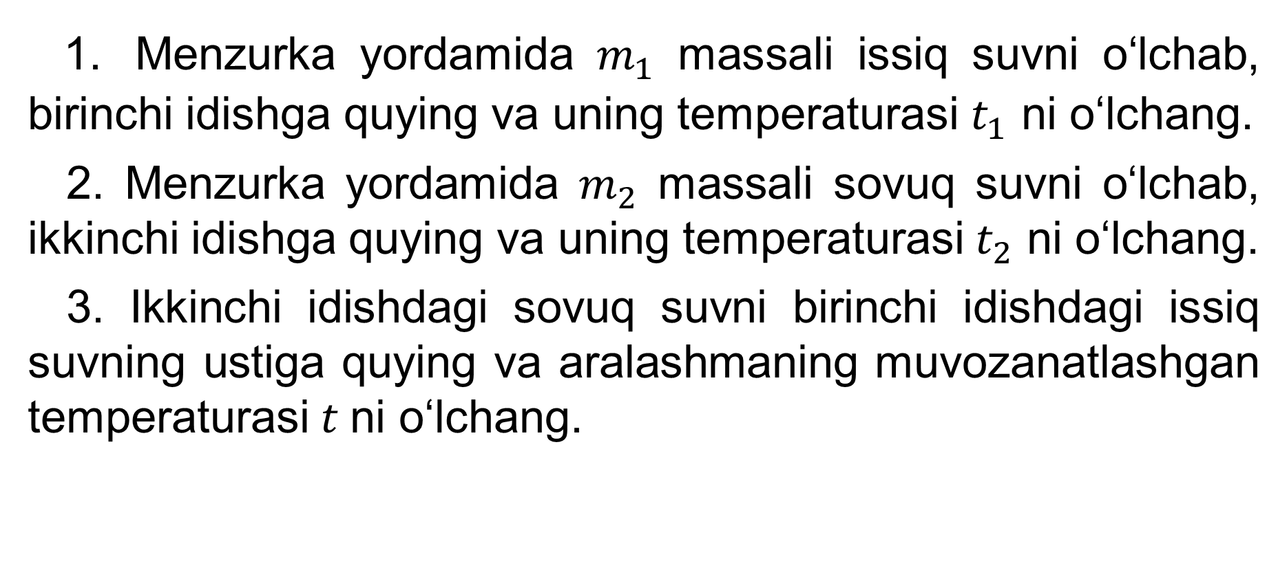
Ishni bajarish tartibi
1. Menzurka yordamida $m_{1}$ massali issiq suvni o‘lchab, birinchi idishga quying va uning temperaturasi $t_{1}$ ni o‘lchang.
2. Menzurka yordamida $m_{2}$ massali sovuq suvni o‘lchab, ikkinchi idishga quying va uning temperaturasi $t_{2}$ ni o‘lchang.
3. Ikkinchi idishdagi sovuq suvni birinchi idishdagi issiq suvning ustiga quying va aralashmaning muvozanatlashgan temperaturasi $t$ni o‘lchang.

Slide 5
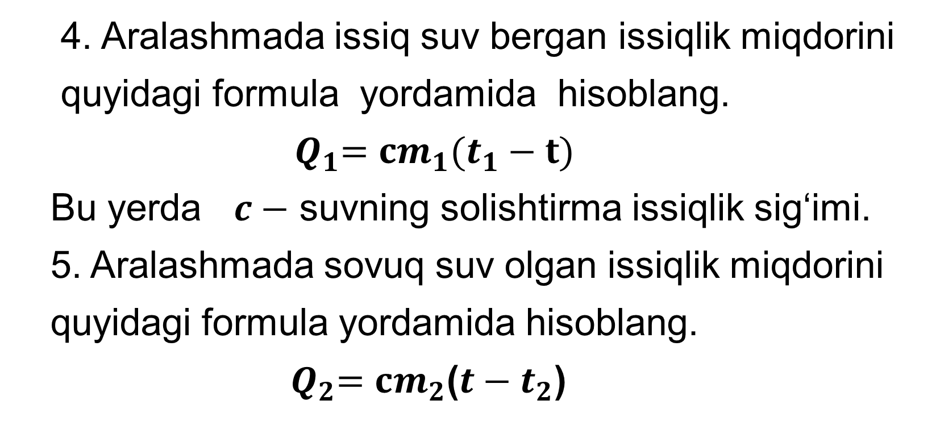
Ishni bajarish tartibi
4. Aralashmada issiq suv bergan issiqlik miqdorini
quyidagi formula yordamida hisoblang.
${ Q}_{1}=cm_{1}(t_{1}−t)$
Bu yerda $c−$ suvning solishtirma issiqlik sig‘imi.
5. Aralashmada sovuq suv olgan issiqlik miqdorini
quyidagi formula yordamida hisoblang.
${ Q}_{2}=cm_{2}$($t−t_{2}$)

Slide 6
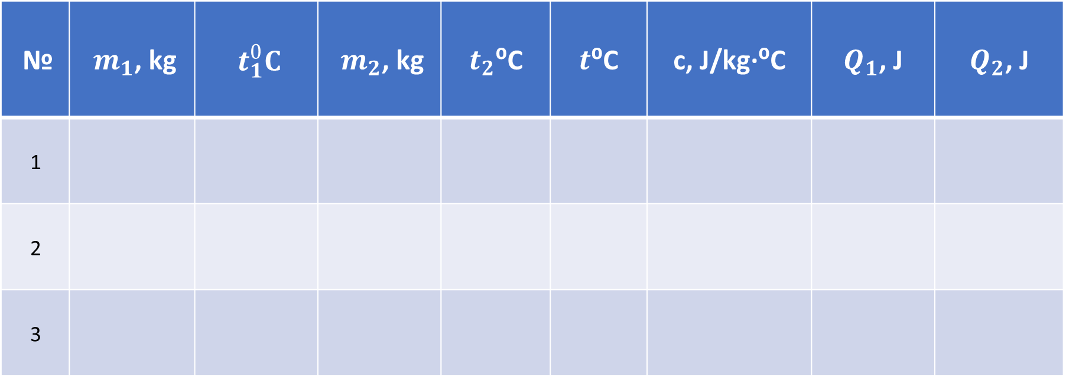
O‘lchash va hisoblash natijalari
№ | $m_{1}$, kg | $t_{1}^{0}C$ | $m_{2}$, kg | $t_{2}$⁰C | $t$⁰C | c, J/kg∙⁰C | $Q_{1}$, J | $Q_{2}$, J
1
2
3

Slide 7
Mustaqil bajarish uchun topshiriqlar
1. O‘lchash va hisoblash natijalari asosida olingan $Q_{1 }$va$Q_{2}$issiqlik miqdorlarining qiymatlarini taqqoslang. Nima uchun $Q_{1 }=$ $Q_{2}$ shart bajarilishi kerak?
2. O‘lchash va hisoblash natijalarini tahlil qiling va xulosa yozing.

